Slide 1
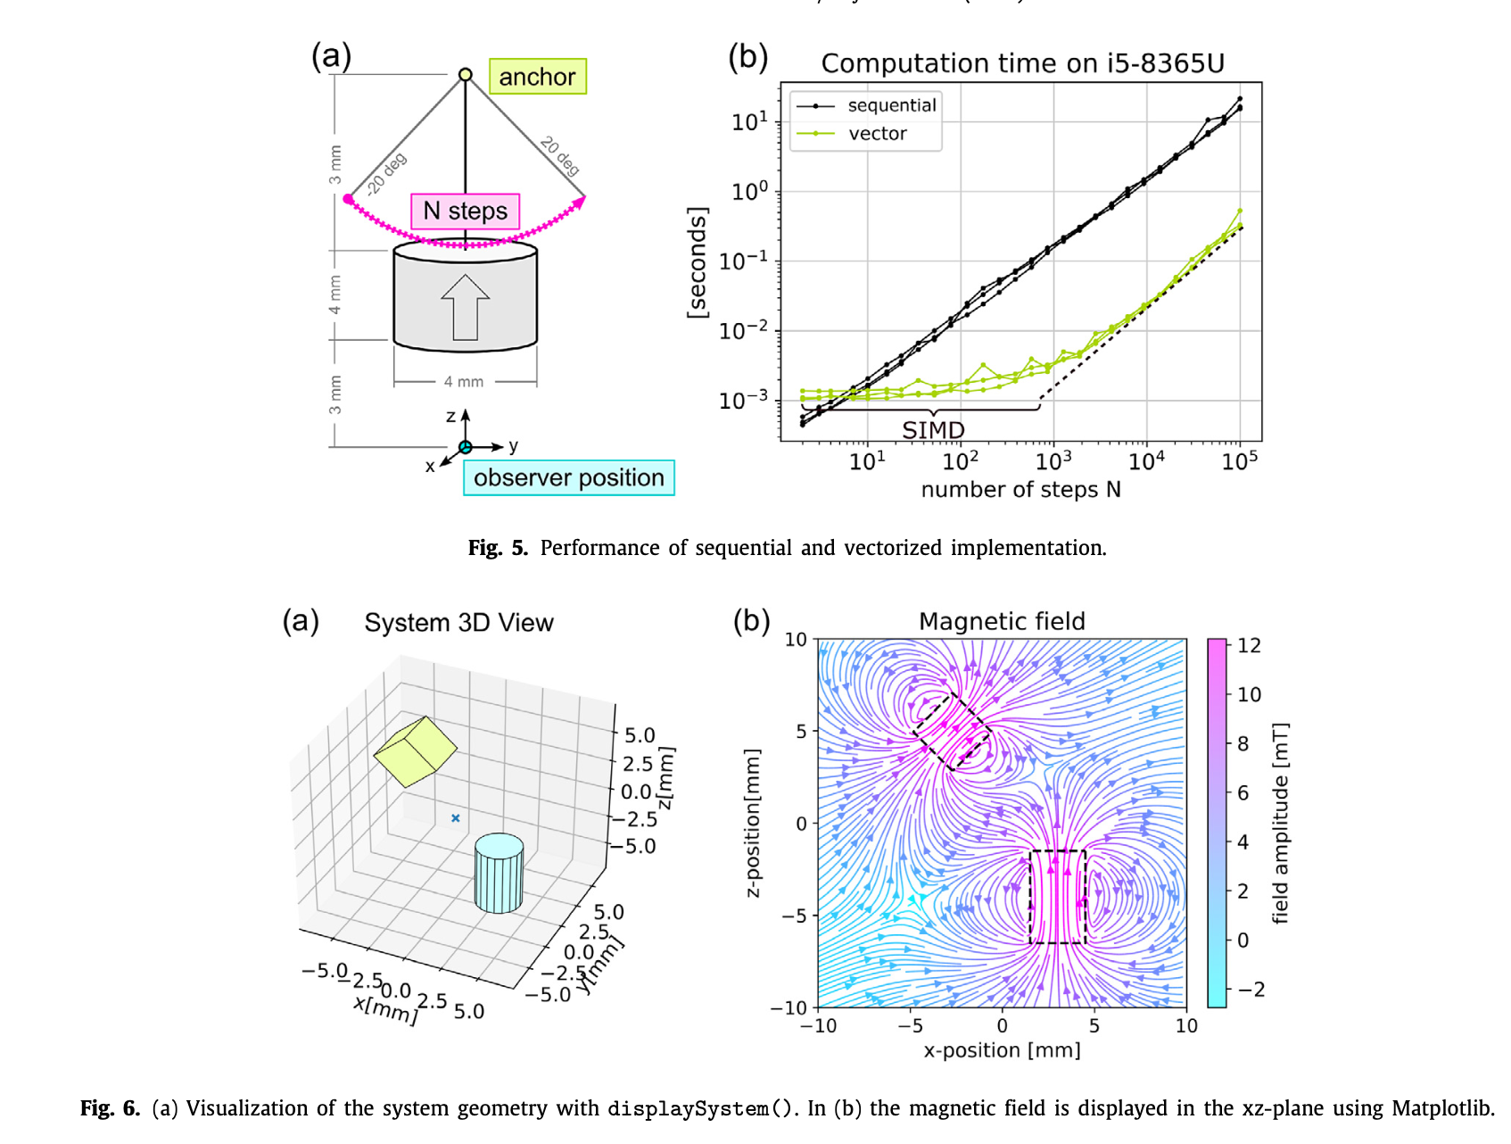
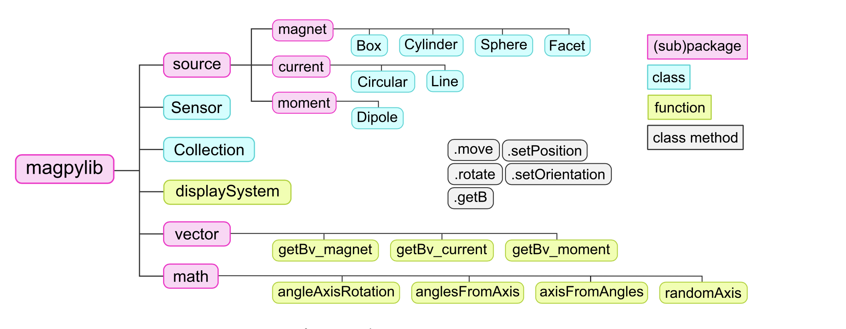
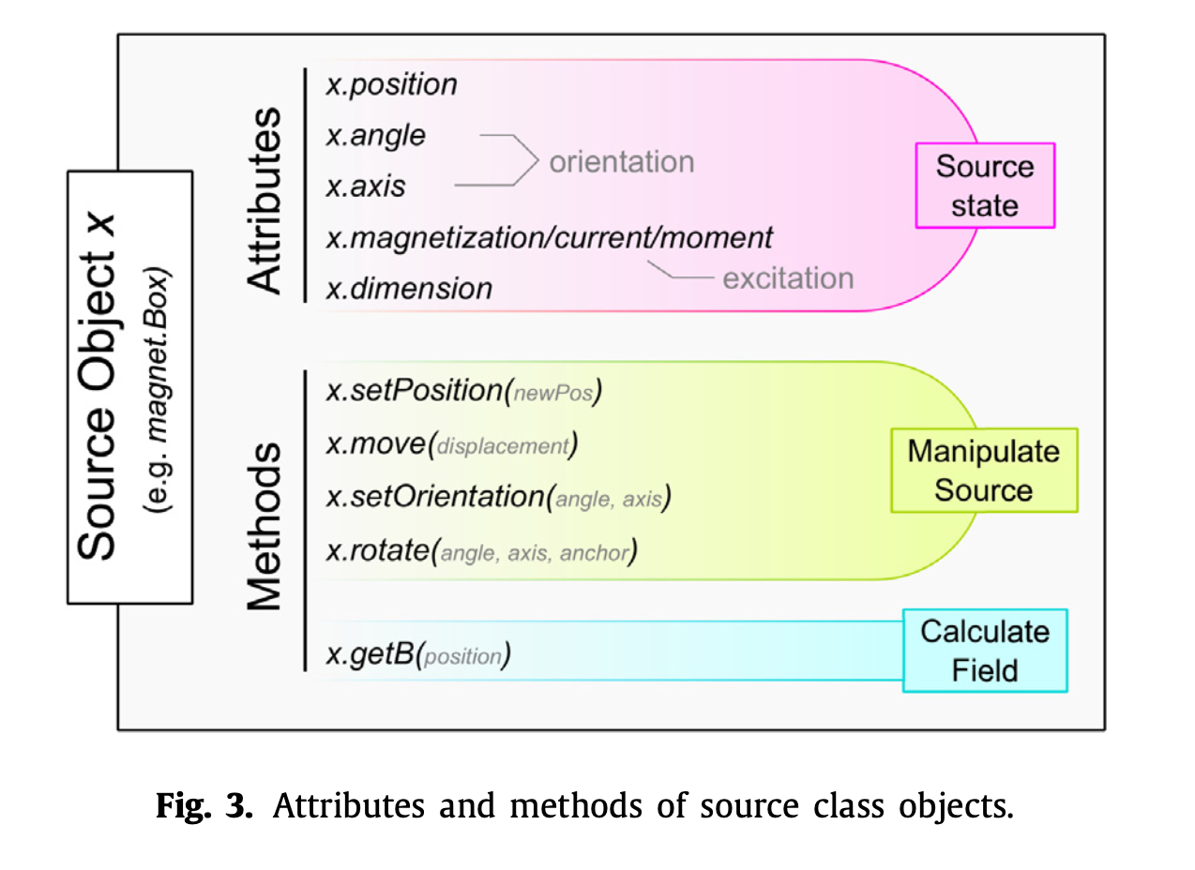
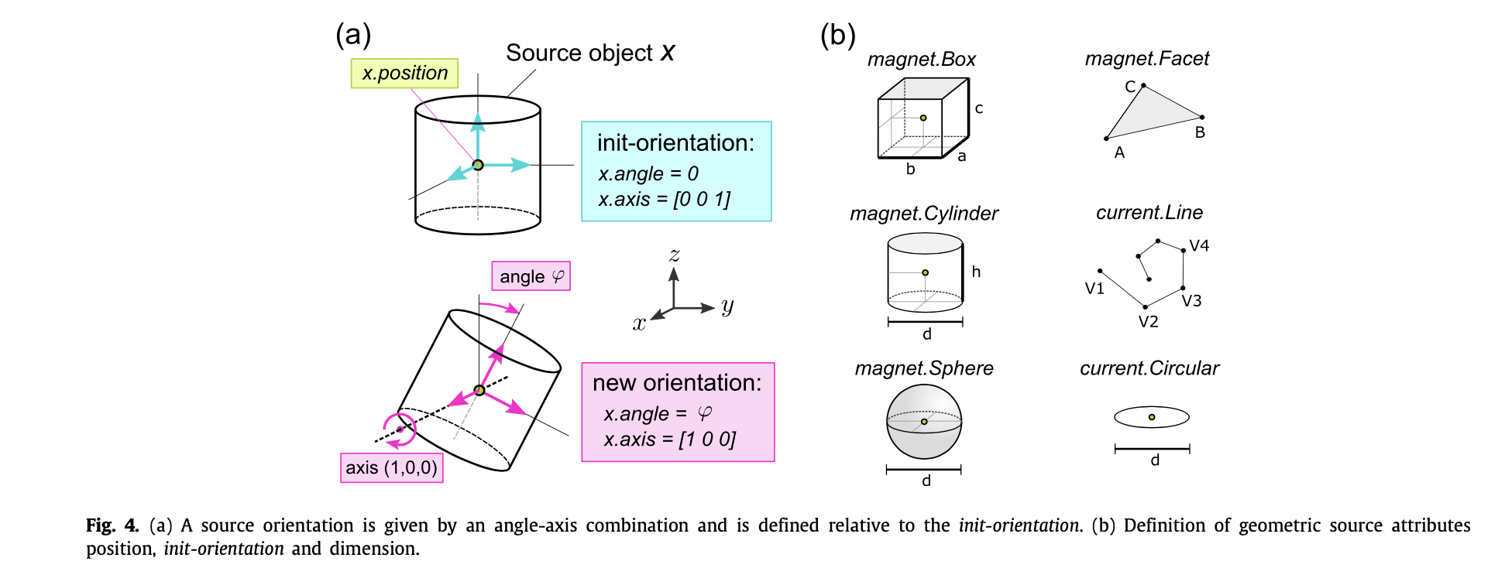

Slide 2
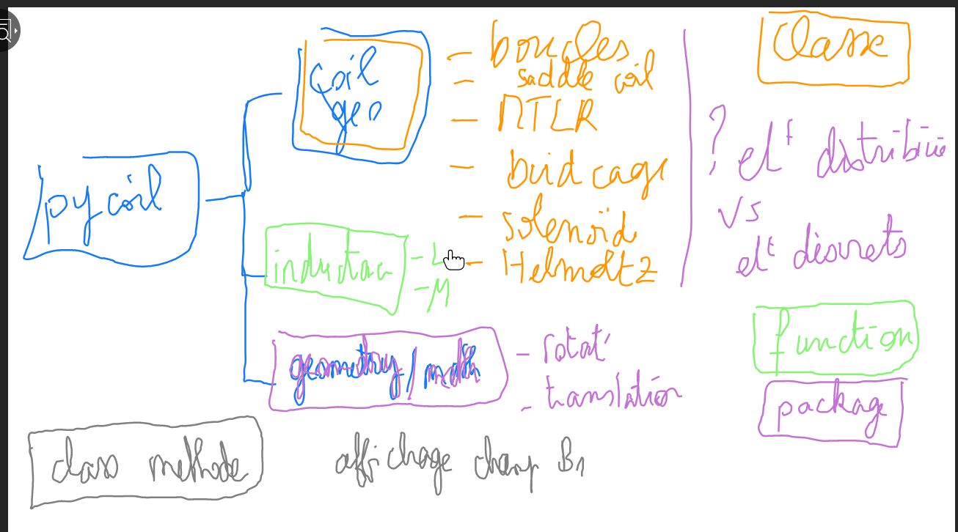
section fil
- rectangulaire, l et L
- circulaire, r

Slide 3
Attribut classe coil
Attribut fil: section rectangulaire ou circulaire
Coil élement discrets:
Boucle: rayon, position, axes, section du fil
Solenoide: rayon, nn de tour, longeur, position, axes, section du fil
Birdcage:
Helmoltz:
Coil élement discrets
MTLR: nb de tour, largeur de piste, espacement, épaisseur diélectrique, epsilon

Slide 4
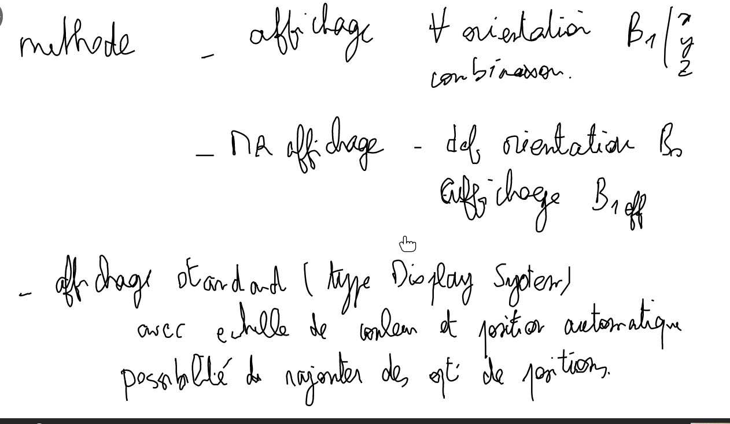

Slide 5
